Slide 1
数理统计部分

Slide 2
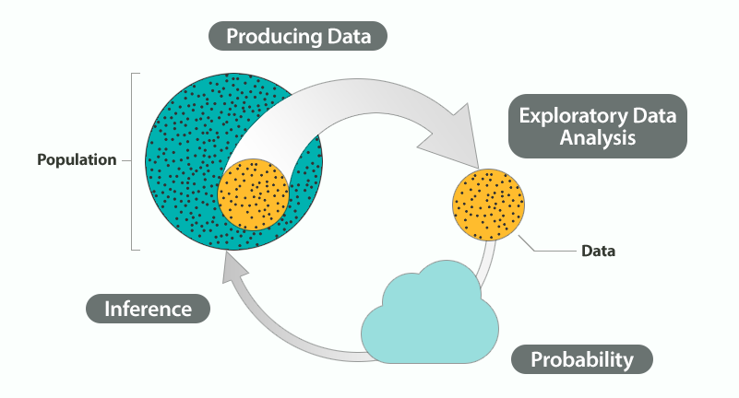
主要内容
试验设计：研究如何有效地收集随机数据
统计推断：研究如何有效分析已获得的随机数据
从population中得到data 对data进行分析 根据data的结果对population下结论（inference）

Slide 3
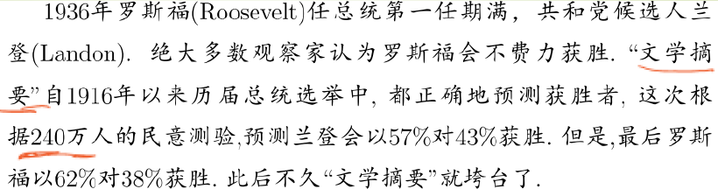
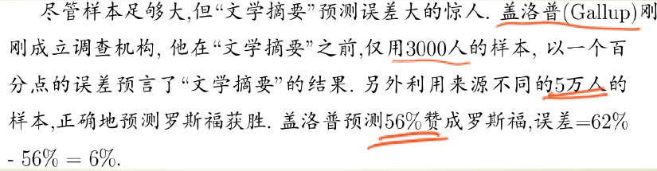
关于试验设计

Slide 4
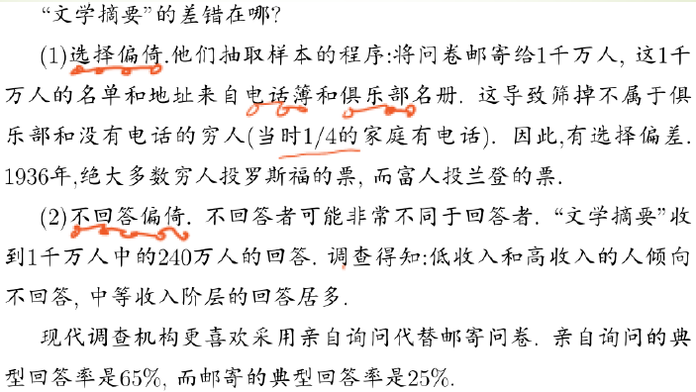
关于试验设计

Slide 5
统计推断的主要内容
统计量与抽样分布
参数估计
假设检验

Slide 6
统计量与抽样分布

Slide 7
提纲
基本概念
正态总体的抽样分布
有些分布对于统计意义较大
正态分布、χ²分布、t分布、F分布

Slide 8

基本概念：总体与个体
总体：研究对象的某项数量指标的值的全体。
个体：总体中的每个元素为个体。
例如：某厂生产的灯泡寿命是总体，每一个灯泡的寿命是个体；某学校全体男生的身高是总体，每个男生的身高是个体。
研究对象的数量指标$X$的取值在客观上有一定的分布，因此，可将其看做随机变量，它的分布称为总体分布。

Slide 9
基本概念：样本
样本：从总体中随机抽取的一些个体
抽样：抽得样本的过程
样本容量：样本中个体的数量
样本值：对样本观察得到的数值
样本的二重性：
就一次具体观察而言，样本值是确定的数
在不同的抽样下，样本值会发生变化，因此可看做是随机变量

Slide 10
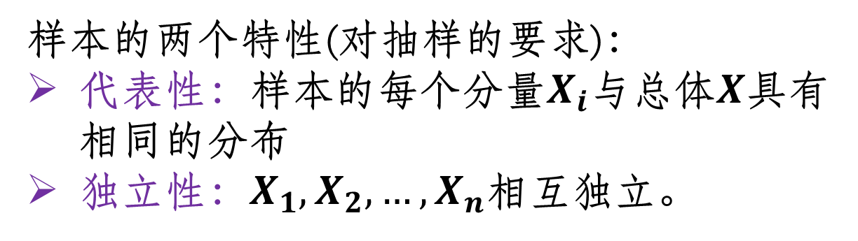
基本概念：样本
定义：设随机变量X的分布函数是F(x)，若
是具有同一分布函数F的相互独立的随机变量，则称 为从总体X中得到的容量为n的简单随机样本，简称为样本，其观察值 称为样本值。
样本的两个特性(对抽样的要求)：
代表性：样本的每个分量$X_{i}$与总体$X$具有相同的分布
独立性：$X_{1},X_{2},…,X_{n}$相互独立。

Slide 11
基本概念：样本联合分布/密度
由定义知：若 为X的一个样本, 则 的联合分布函数为：
设X的密度为p(x)，则 的联合概率密度为：

Slide 12
基本概念：统计量
定义：设 为来自总体X的一个样本，
是 的函数，若g是连续
函数，且g中不含任何未知参数；
注：统计量是随机变量。
Notes:
统计量同样具有二重性

Slide 13
例
设 为来自总体 的一个样本，
问下列随机变量中那些是统计量

Slide 14
常用的统计量
样本均值
样本方差
修正样本方差
二者关系

Slide 15
常用的统计量
样本标准差

Slide 16
常用的统计量
它们的观察值分别为：
统计量是样本的函数，它是一个随机变量，统计量的分布称为抽样分布。

Slide 17
结论1：设 为来自总体 的一个样本，
则

Slide 18
正态总体的抽样分布(1)
一. 正态总体样本的线性函数的分布
设 X₁, X₂, ... , X_{n}是来自正态总体X~N(μ,σ²)
的样本，则统计量 U=a₁X₁+a₂X₂+...+a_{n}X_{n}
也服从正态分布：

Slide 19
正态总体的抽样分布(1)
特别，若取
标准化即得：

Slide 20
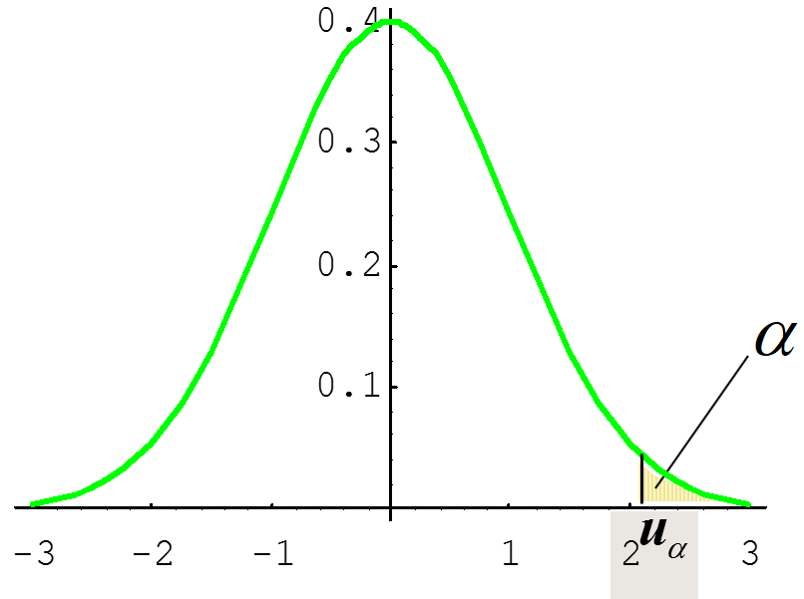
标准正态分布的上α分位点
设 X ~ N (0,1) , 0 < α < 1, 称满足
的点 u_{α} 为X 的上α 分位点
注意：Φ(u_{α})=1-α
常用数据：

Slide 21
正态总体的抽样分布(2)
定义: 设 相互独立, 都服从正态
分布N (0,1) , 则称随机变量：
所服从的分布为自由度为 n 的 分布.
记为

Slide 22
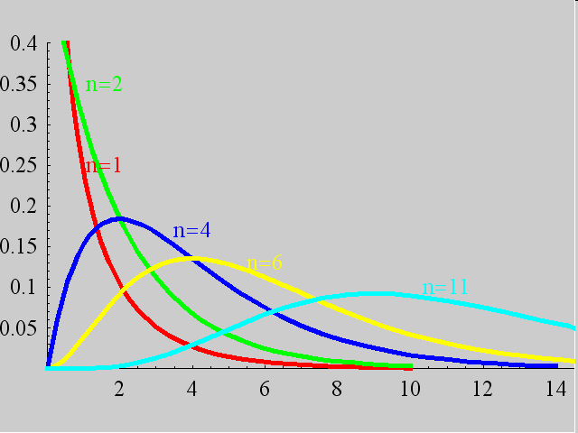
正态总体的抽样分布(2)

Slide 23
χ²分布的性质
1．设 且 X₁, X₂相互独立，
（ 分布的可加性）

Slide 24


例
解：
$$X_{1}−2X_{2}\sim N\left(0,20\right), 3X_{3}−4X_{4}\sim N(0,100)$$
$$\frac{X_{1}−2X_{2}}{\sqrt{20}}\sim N\left(0,1\right), \frac{3X_{3}−4X_{4}}{10}\sim N(0,1)$$
$${\left(\frac{X_{1}−2X_{2}}{\sqrt{20}}\right)}^{2}+{\left(\frac{3X_{3}−4X_{4}}{10}\right)}^{2} \sim χ^{2}(2)$$

Slide 25
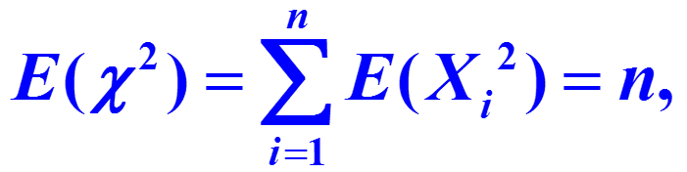
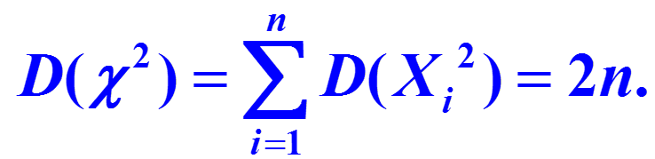
χ²分布的性质
2. 若X~ , 则E(X)=n, D(X)=2n.

Slide 26
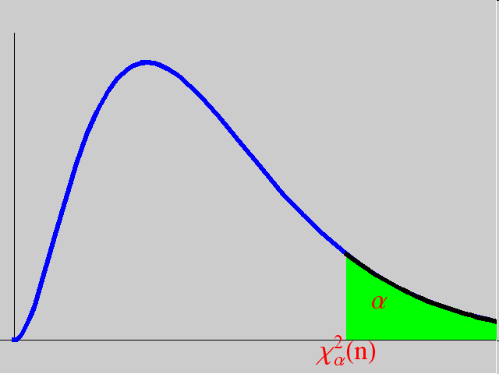
χ²分布的上α分位点
对于给定的α, 0<α<1, 称满足条件
的点 为 的上 分位点，记为：

Slide 27
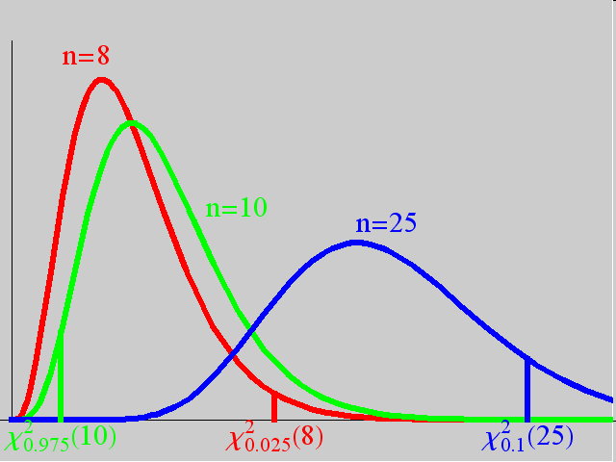
例

Slide 28
正态总体的抽样分布(3)
三.

Slide 29
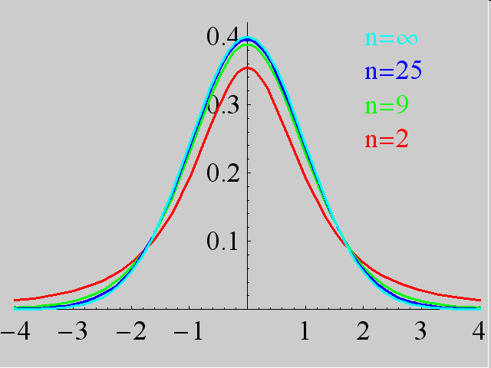
t分布的性质
t分布的密度函数关于t=0对称，当n充分大
时，密度函数p(t)近似于N(0,1)的密度φ(t).
-

Slide 30
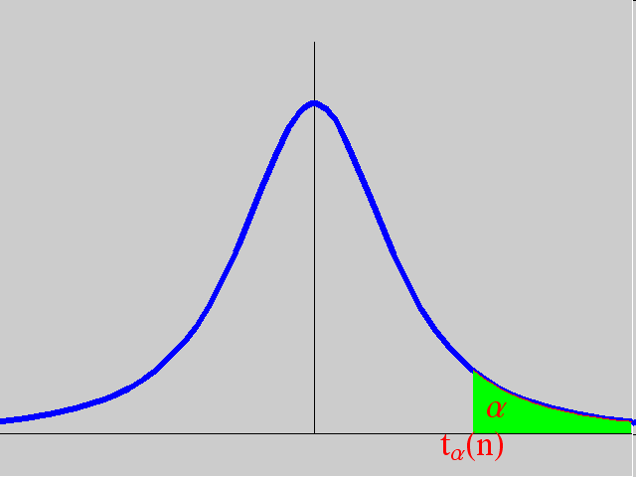
t分布的上α分位点
对于给定的α, 0<α<1, 称满足条件
的点 为 点.

Slide 31

t分布的上α分位点

Slide 32
正态总体的抽样分布(4)
四.
定义

Slide 33
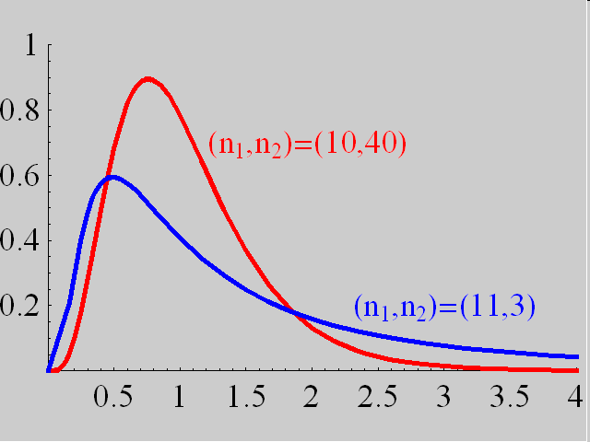
正态总体的抽样分布(4)

Slide 34
F分布的上α分位点
F分布的分位点
可以查表求得。

Slide 35
F分布的性质
1.
则
2.

Slide 37

例
已知
求$Y=X^{2}$的分布？
$$X^{2}\sim F(1,n)$$

Slide 38
正态总体的抽样分布
对于正态总体，样本均值与样本方差相关的统计量具有一些完美的结论
四个定理

Slide 39
定理(1)
定理1 (样本均值的分布)
设 X₁, X₂, ... , X_{n}是来自正态总体X~N(μ,σ²)
的样本，
则：

Slide 40
定理(2)
定理2 (样本方差的分布)
设X₁,X₂,…,X_{n}是来自正态总体
的样本,
分别为样本均值和样本方差,
则有
独立.
思考：
分布？

Slide 41
正交变换矩阵
A=

Slide 42
定理(3)
定理3
设X₁,X₂,…,X_{n}是来自正态总体
的样本,
为样本均值和样本方差,
则有
证明
且两者独立, 由 t 分布的定义知

Slide 43
定理(4)
定理 4 (两总体样本均值差、样本方差比的分布)
设
且X与Y独立,
X₁,X₂,…,
是来自X的样本,
Y₁,Y₂,…,
是来自Y的样本,
分别是这两个样本的
样本均值，
分别是
是X, Y的修正样本方差:

Slide 44
定理(4)
则有

Slide 45
证明
(1) 由定理2

Slide 46
(2)

Slide 48
例
解.

Slide 49
例

Slide 50
例
Notes:
这里是修正样本方差

Slide 51
例
解：

Slide 52
例

Slide 53
例
解

Slide 54
例
(2) 由题设及定理2，

Slide 55
例
设总体
是它的样本，求
的分布。
Notes:
分子分母两者的任意线性组合依然是正态分布，所以这两者的联合分布是二维正态分布
两者协方差=0（二维正态分布线性无关与独立性等价）

